Slide 1
Nasze Nadleśnictwo Elbląg

Slide 2
HERB ELBLĄGA I LOGO LASÓW PAŃSTWOWYCH
Herb Elbląga i logo Lasów Państwowych widoczne są na zdjęciach satelitarnych Modrzewiny. Kompozycja powstała z zasadzonych specjalnych gatunków drzew. Były to m.in. dęby, buki, olchy, świerki, sosny i brzozy. Po przejęciu przez miasto terenów poligonowych od Skarbu Państwa, w latach 2004 – 2005, na blisko 45 hektarach Modrzewiny posadzono blisko 260 tysięcy sadzonek drzew. Kompozycja znajduje się na wysokości zawrotki, znajdującej się na końcu Alei Jana Pawła II.

Slide 3
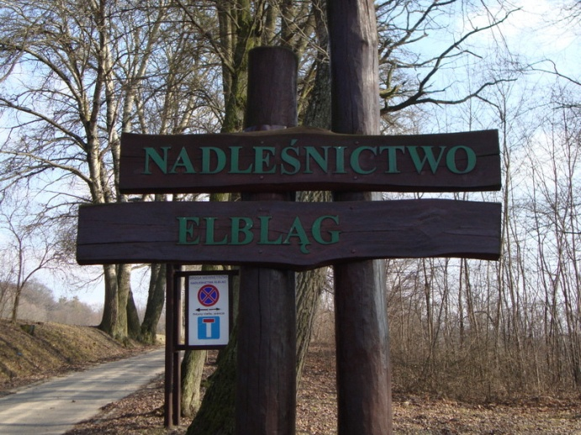
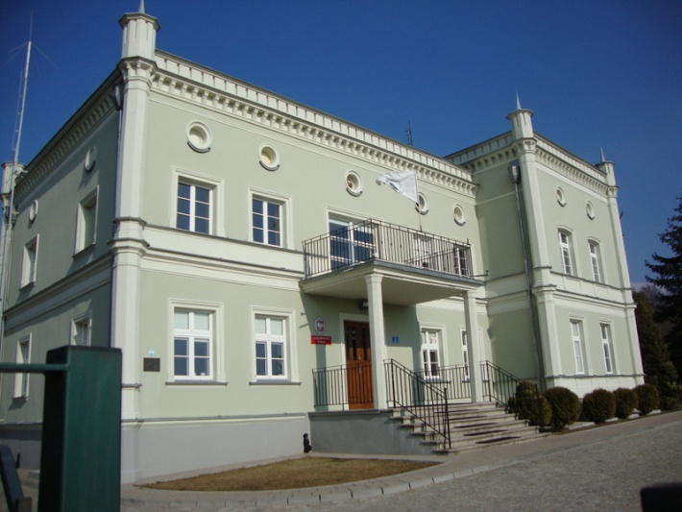
NADLEŚNICTWO ELBLĄG
Lasy Nadleśnictwa Elbląg położone są w północnej Polsce, w trzech niezwykle różniących się od siebie regionach przyrodniczych i geograficznych: Mierzeja Wiślana, Żuławy Wiślane, Wzniesienie Elbląskie zwane Garbem Elbląskim. - jest to wysoczyzna morenowa osiągająca w kulminacyjnym punkcie197 m.n.p.m. (Maślana Góra).
Terytorialny zasięg działania Nadleśnictwa Elbląg wynosi 186 394 ha i obejmuje 22 gminy i 219 obrębów ewidencyjnych. Obecnie Nadleśnictwo Elbląg składa się z trzech Obrębów leśnych: Elbląg, Kadyny, Stegna, w skład których wchodzi 14 leśnictw oraz Gospodarstwo Szkółkarskie Buczyna.

Slide 4
BAŻANTARNIA – ZABYTKOWY PARK LEŚNY POŁOŻONY NA SKRAJU WYSOCZYZNY ELBLĄSKIEJ
 | Grupa 1 | Grupa 2
Klasa 1 | 82 | 95
Klasa 2 | 76 | 88
Klasa 3 | 84 | 90
Bażantarnia stała się miejscem masowego wypoczynku elblążan na początku XVIII wieku. Wtedy to, mieszkańcy nazywali ją Vogelsang (niem. Ptasi śpiew).
Początkowo podzielona była na dwa obszary - chroniony i użytkowy, dzięki czemu poza funkcją rekreacyjną, las pełnił także zaplecze gospodarcze ówczesnego Elbląga.
Zajmuje obszar 369 ha.

Slide 5
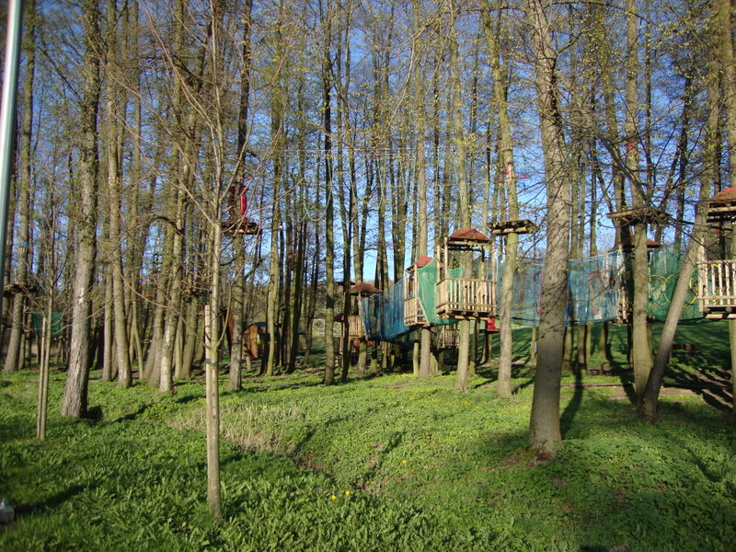
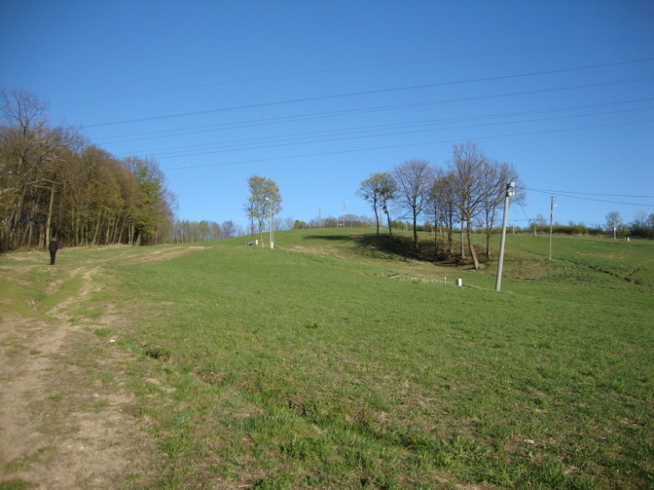
REKREACJA W BAŻANTARNI
Park linowy to konstrukcja zamontowana na drzewach, która służy do bezpiecznej zabawy na wysokości. To jest najbezpieczniejsze uprawianie rekreacji ruchowej zbliżone do alpinizmu. Na przeszkodach parku linowego bawić się mogą wszyscy. Nad bezpieczeństwem czuwają przeszkoleni instruktorzy.To wszystko na świeżym powietrzu na terenie lasu miejskiego. Góra Chrobrego - naturalne ukształtowanie terenu - długość stoku w linii prostej 410 m. i różnica poziomów 58 m, sprawiają, że miłośnicy białego szaleństwa znajdą najlepsze warunki do jazdy na nartach i snowboardzie w całej Polsce północnej.

Slide 6
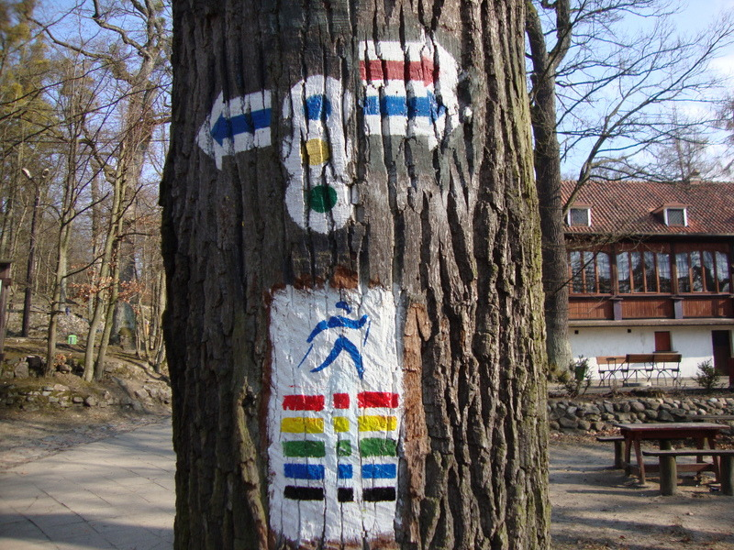
SZLAKI TURYSTYCZNE
Szlak Kopernikowski Jest to szlak łączący Olsztyn z Grudziądzem. Trasa prowadzi przez tereny Niziny Warmińskiej, Wysoczyzny Elbląskiej i Żuław Elbląskich. Długość szlaku - 390 km.
Szlak Okólny Jest to kolejny ze szlaków spacerowych elbląskiej Bażantarni zataczający pętlę wokół parku. Długość szlaku - 9 km.
Szlak "Ścieżka Jaszczurek” Jest to trzeci ze szlaków spacerowych elbląskiej Bażantarni łączący Elbląg ze Stagniewem. Długość szlaku - 7 km.
Niebieski Szlak Okrężny Jest to jeden ze szlaków spacerowych elbląskiej Bażantarni. Z uwagi na specyficzne ukształtowanie terenu podzielono go na dwa odcinki: górski i leśny. Długość szlaku - 10 km.
długość 4,5 km

Slide 7
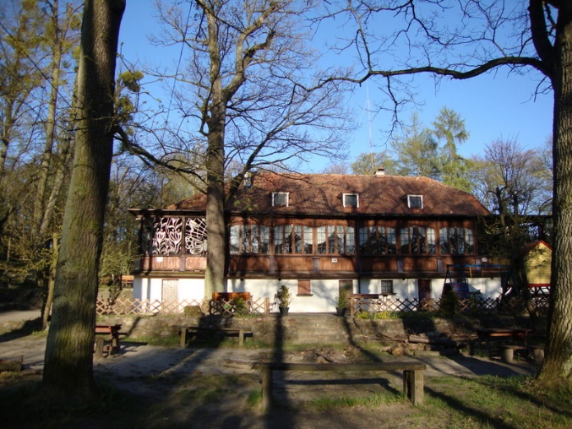
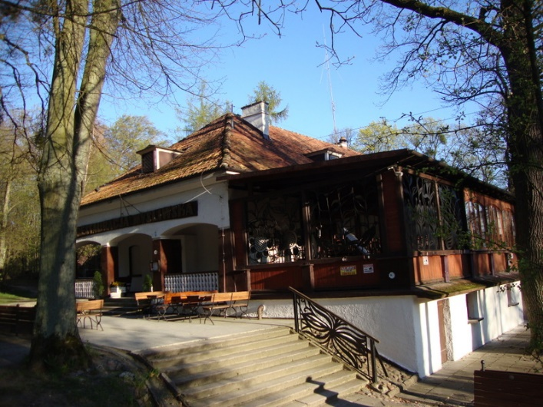
ZABYTKI BAŻANTARNI
W latach 1810-11 August Abbeg wybudował karczmę, która funkcjonuje dziś jako Restauracja Myśliwska. Druga restauracja (pod nazwą Thumberg) powstała po latach na Górze Chrobrego (Krucza), jednak w latach 50. XX wieku została ostatecznie rozebrana. W 1913 r. park zostały włączony w granice administracyjne miasta.
Grupa 1
Grupa 2
Grupa 3
Grupa 4
Grupa 5
Grupa 6

Slide 8
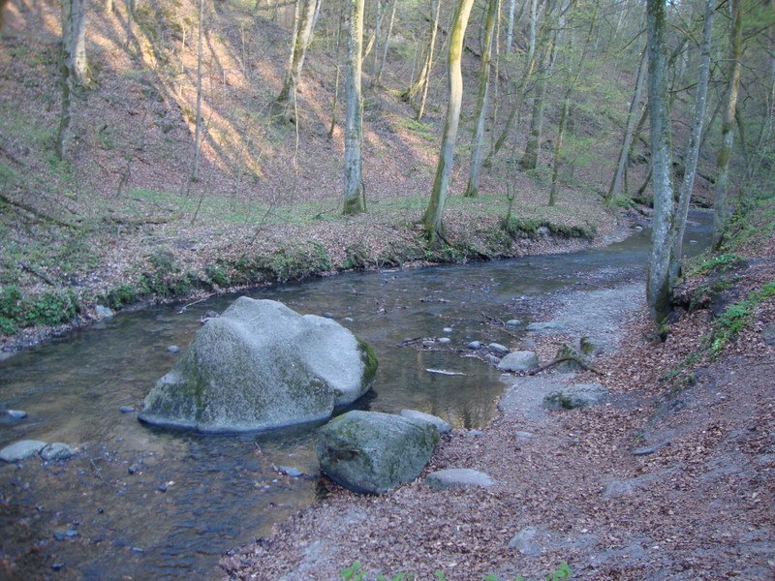
POMNIKI PRZYRODY
„Pomnikami przyrody są pojedyncze twory przyrody żywej i nieożywionej lub ich skupiska o szczególnej wartości przyrodniczej, naukowej, kulturowej, historycznej lub krajobrazowej oraz odznaczające się indywidualnymi cechami, wyróżniającymi je wśród innych tworów, okazałych rozmiarów drzewa, krzewy gatunków rodzimych lub obcych, źródła, wodospady, wywierzyska, skałki, jary, głazy narzutowe oraz jaskinie”. Na gruntach Nadleśnictwa Elbląg zarejestrowano 254 pomniki przyrody.

Slide 9
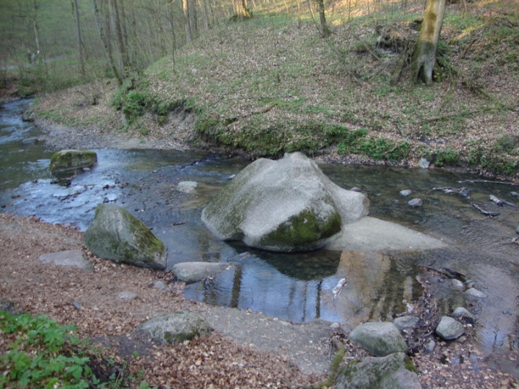
LEGENDA O DIABELSKIM KAMIENIU
Legenda mówi o ogromnej wielkości głazie narzutowym, który do dziś spoczywa w korycie Srebrnego Potoku, niewielkiej rzeczki przepływającej przez Bażantarnię. W okresie kiedy w Elblągu wznoszono kościół św. Mikołaja, zjawił się u księdza zaciekawiony diabeł. Zapytał o budowlę, ksiądz - licząc na pomoc diabła przy budowie - odpowiedział, że karczmę. Diabeł dał się oszukać, gdy usłyszał bicie dzwonu cisnął wielki głaz do wody.

Slide 10
Źródła:
http://dom.elblag.net
www.gora-chrobrego.pl
http://hotelpodlwem.pl
www.elblag.gdansk.lasy.gov.pl
https://pl.wikipedia.org
http://www.szlaki.mazury.pl/
http://pttk.elblag.com.pl/
Prezentację wykonali uczniowie kl. 5 b
Amelia Niewińska
Maciej Szar
Piotrek Damratowski
Kategoria szkoły podstawowe
( IV kl. -VI kl.)
Zespół Szkół nr 3
Szkoła Podstawowa nr 9
ul. Rodziny Nalazków 20
82-300 Elbląg
Zdjęcia: Iwona Rakowska

